Slide 1
Инновационный подход
к воспитанию культуры
безопасного поведения
на дороге
МБДОУ д/с №21 «Радуга»
Подготовила: Михеева В.С.

Slide 2
К инновационным педагогическим технологиям можно отнести:
здоровъесберегающие технологии;
технологии проектной и исследовательской деятельности;
информационно-коммуникационные технологии;
личностно-ориентированные технологии;
игровые технологии;
технологии проблемного обучения и др.

Slide 3
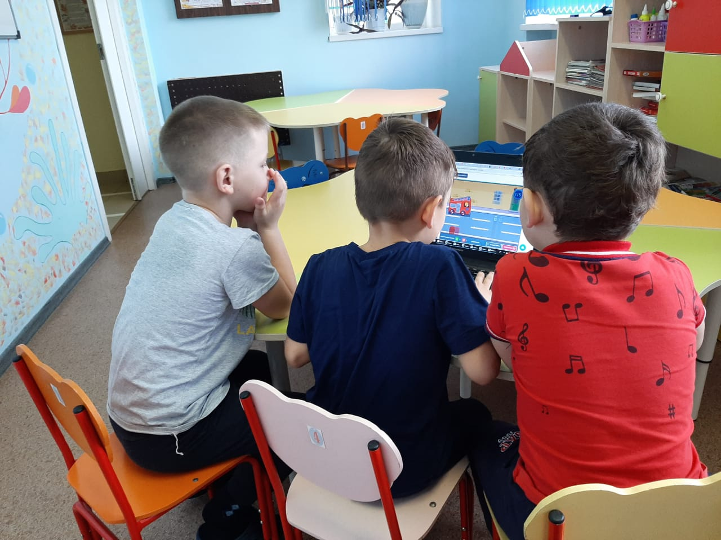
Информационно-коммуникативные
технологии

Slide 4
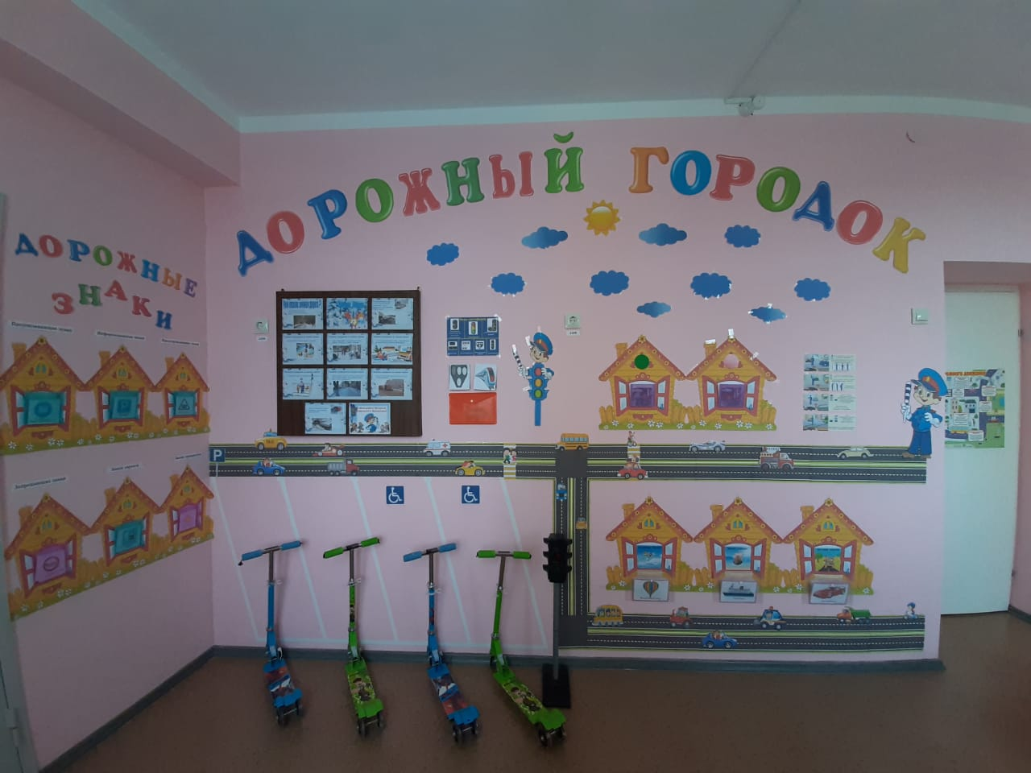
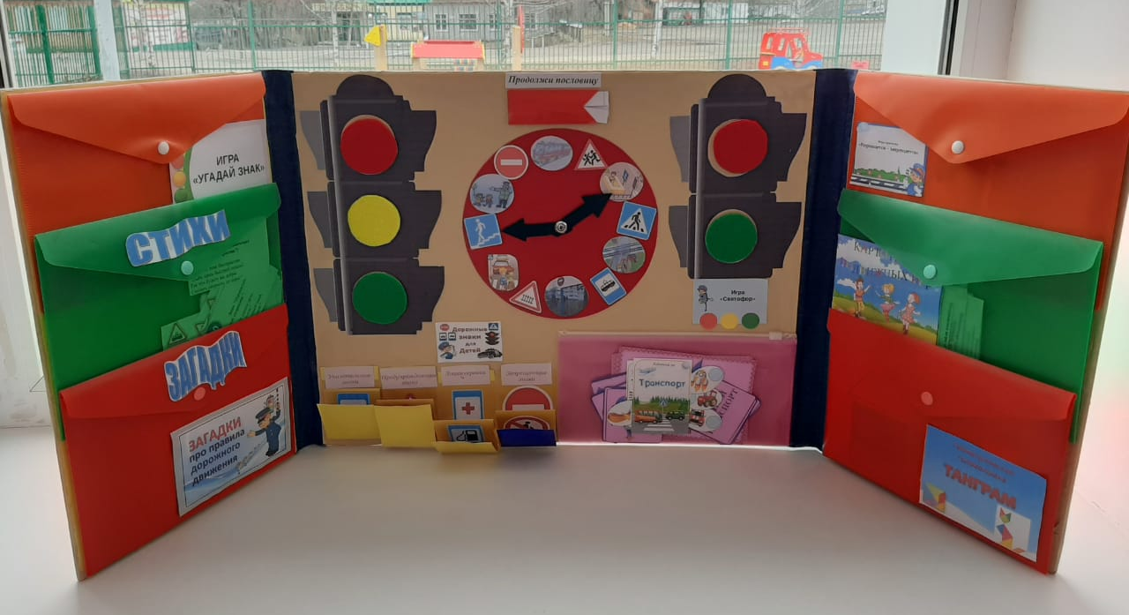
Проектная технология.
Лэпбук «Изучаем ПДД»

Slide 5
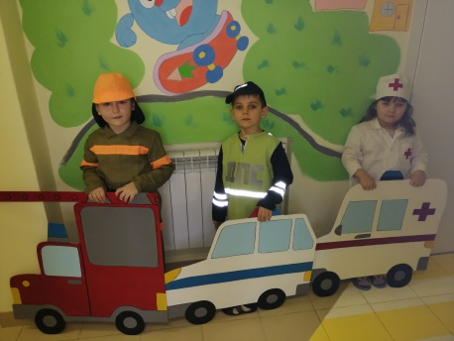
Технология игрового обучения,
сюжетно-ролевые игры

Slide 6
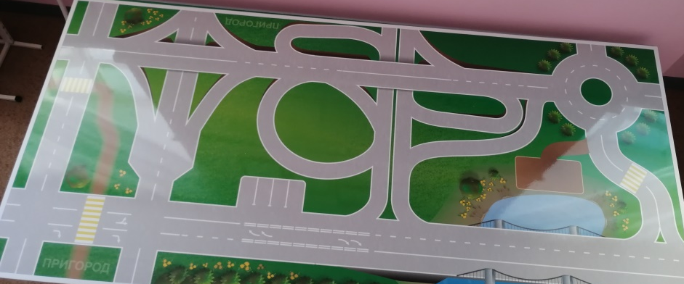
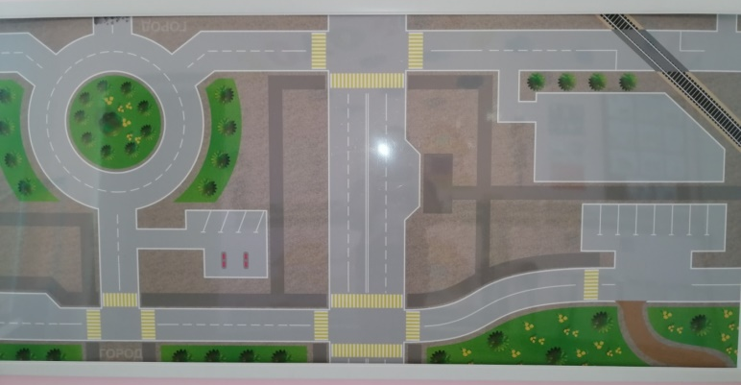
Магнитно-маркерная, настольно-напольная игра «Азбука дорог»

Slide 7
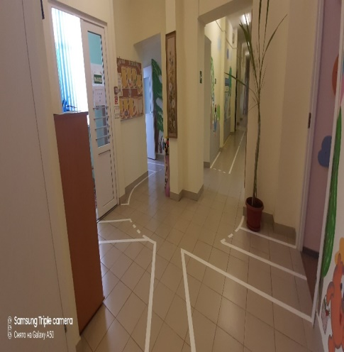
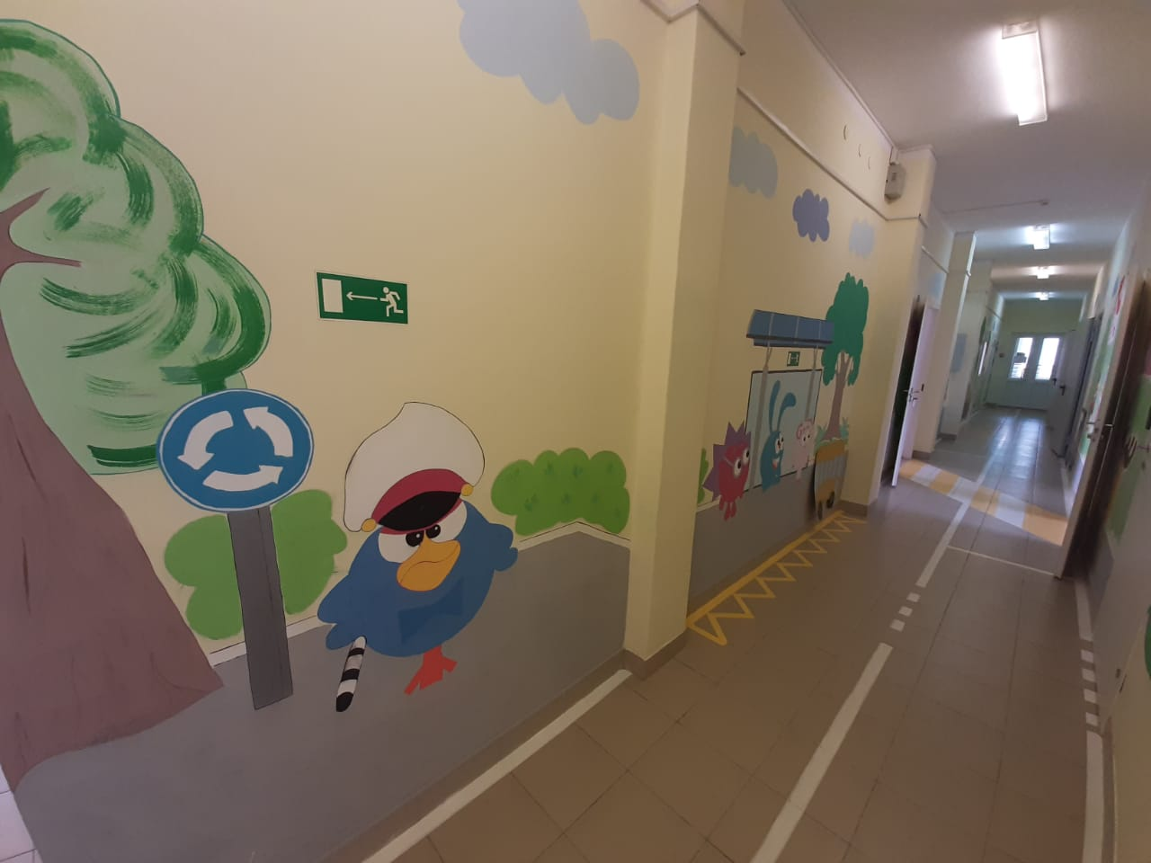
Автогородок с дорожной разметкой
и ситуативными картинами на стенах

Slide 8
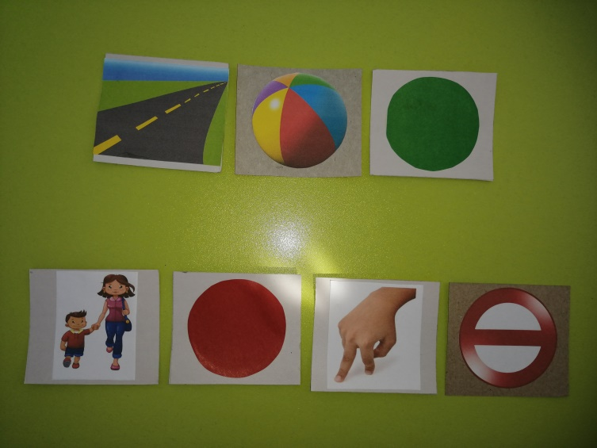
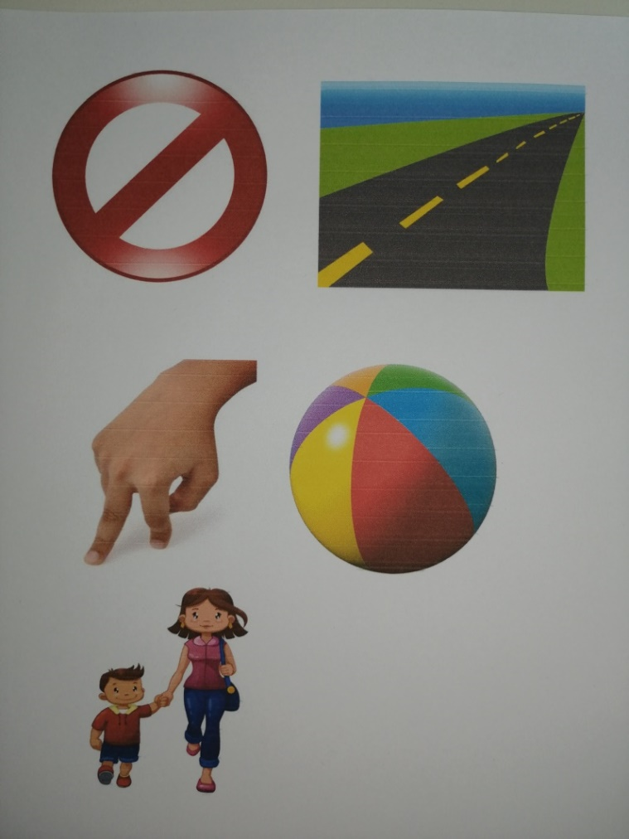
Мнемотехника

Slide 9
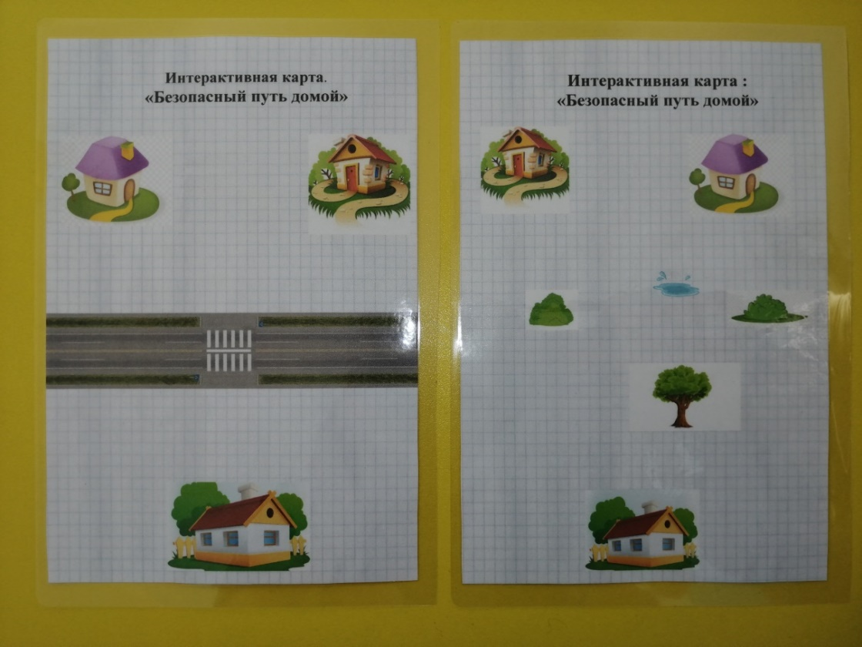
Триз
«Безопасный маршрут дошкольника»

Slide 10
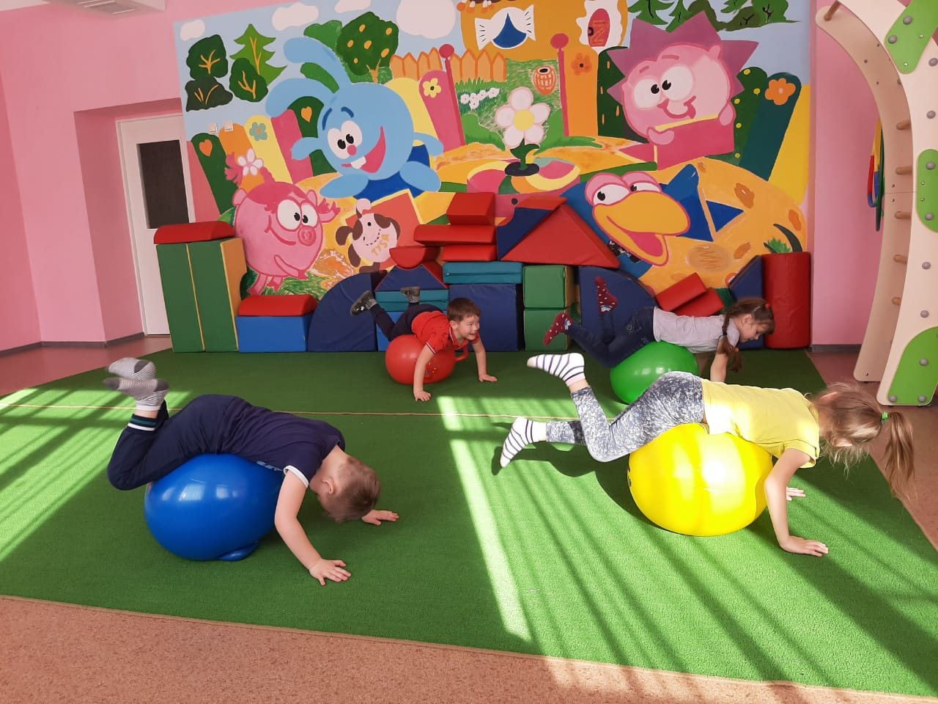
Здоровьесберегающие технологии
Фитболлы

Slide 11
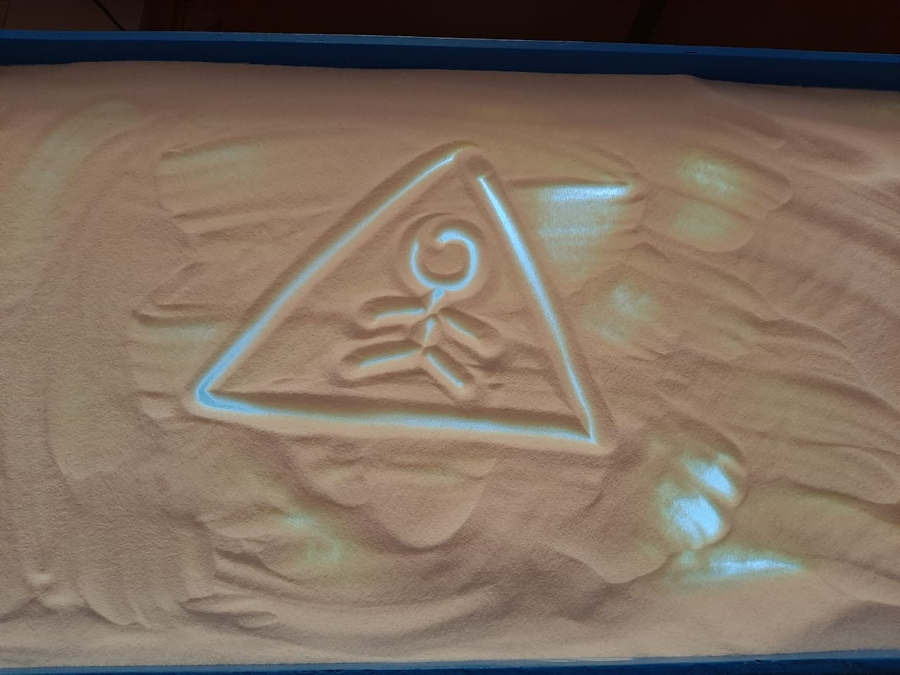
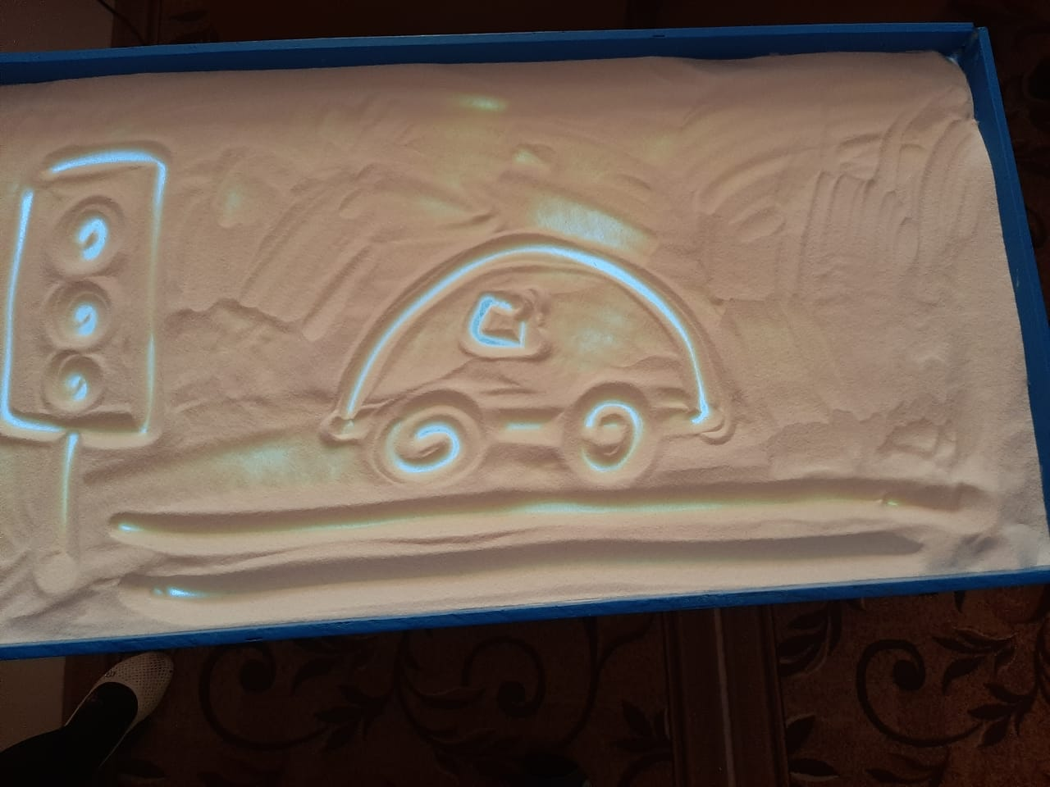
Пескотерапия
(песочный стол)

Slide 12
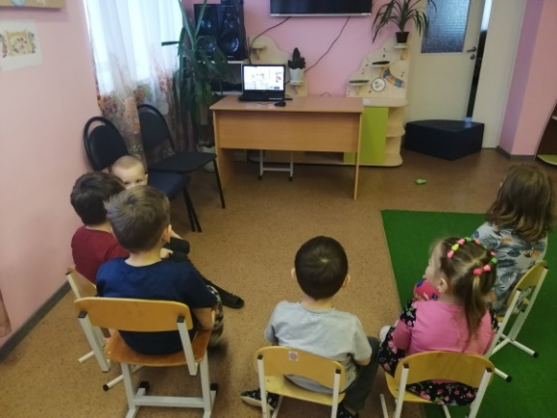
Мульттерапия

Slide 13
Инновационная деятельность является
находкой для современных педагогов ДОУ.
Каждый воспитатель и ребенок
выступает в роли творца. Новые приемы и методы
воспитания, современные технологии обеспечивают
саморазвитие личности ребенка, а также
профессиональную самореализацию
педагогов.

Slide 14
Спасибо
за внимание!!!

